Slide 1
«Защитникам Родины славу поем!» Подготовила воспитатель Казанкова Вера Викторовна
Государственное бюджетное образовательное учреждение
Самарской области общеобразовательная школа № 9
Города Новокуйбышевск Самарской области
Структурное подразделение «Детский сад «Родничок»

Slide 2
«Посвятить свою жизнь труду по защите Отечества- высший долг и высшая честь…юноши». В.А.Сухомлинский

Slide 3
Цель
-Формировать интерес к армии
-Уточнить представления о родах войск
-Вызвать желание быть похожими на
российских воинов

Slide 4
Зарождение Красной армии
18 февраля 1918 года австрийские,
германские и турецкие войска ,
вероломно нарушив перемирие,
вторглись в Советскую Россию.
Правительство выступило с
обращением: « Социалистическое
Отечество в опасности».
Началась массовая мобилизация
добровольцев. Принимались
трудящиеся, добровольно
изъявившие желание служить в
рядах вооруженных защитников
Отечества.

Slide 5
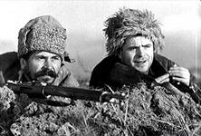
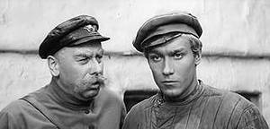
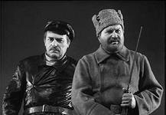
В 1919 году была введена Форма солдат Красной Армии
Защитная гимнастерка со стоячим воротником, шаровары такого же
цвета, заправленные в сапоги или обмотки с ботинками, разрешалось
оставаться в гражданской одежде. Командиры носили кожаные куртки и
фуражки

Slide 6
Названия праздника
-1922 году-»День Рождения Красной
Армии»
-с 1946 года –» День Советской
Армии и Военно-Морского флота»
-с 1996 года –»День Защитника
Отечества»

Slide 7
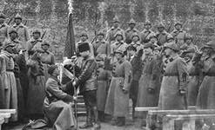
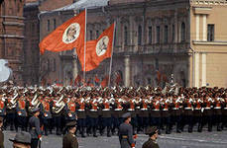
В праздничные дни устраивались народные шествия, возлагались цветы к памятникам, в городах – героях проводился артиллерийский салют

Slide 8
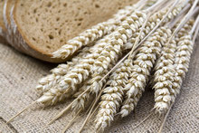
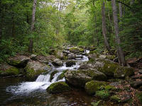
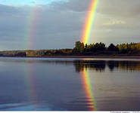
Это может наша русская земля
Она может накормить хлебом, напоить из родников, удивить своей красотой.
Защитить себя русская земля не может.

Slide 9
Зачем защищать свою родину?
Мир – это главное слово на свете,
Мир очень нужен нашей планете!
Мир нужен взрослым,
Мир нужен детям,
Мир нужен всем

Slide 10
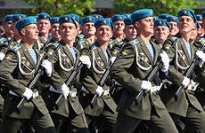
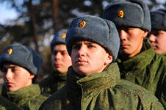
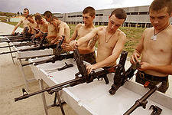
Защита Отечества – обязанность всех
Защищать, охранять, оберегать свою Родину могут военные и солдаты

Slide 11
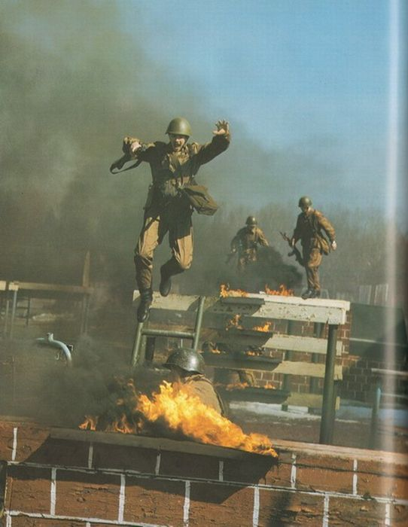
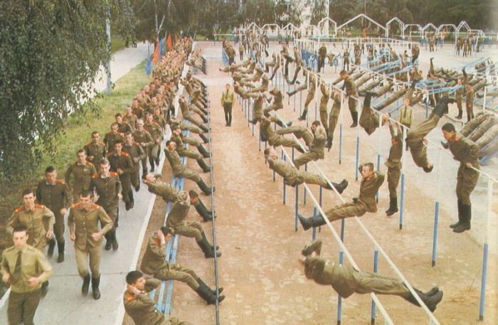
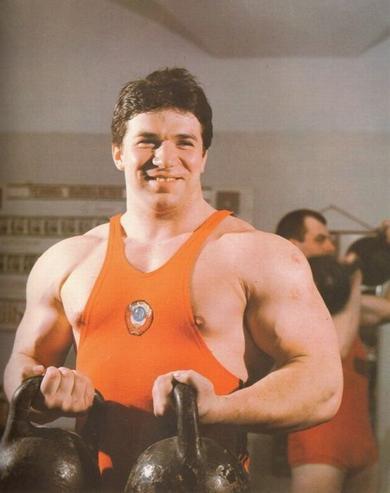
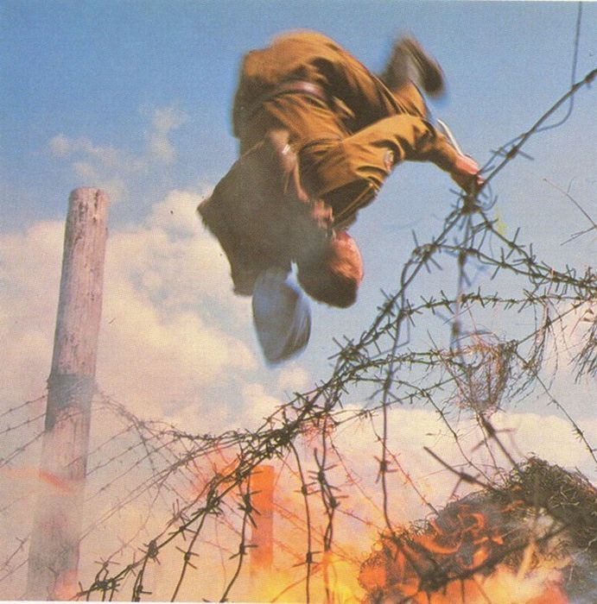
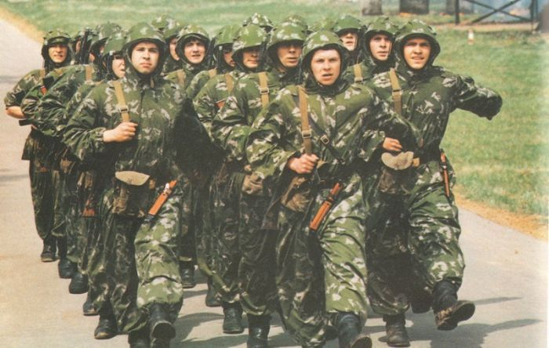
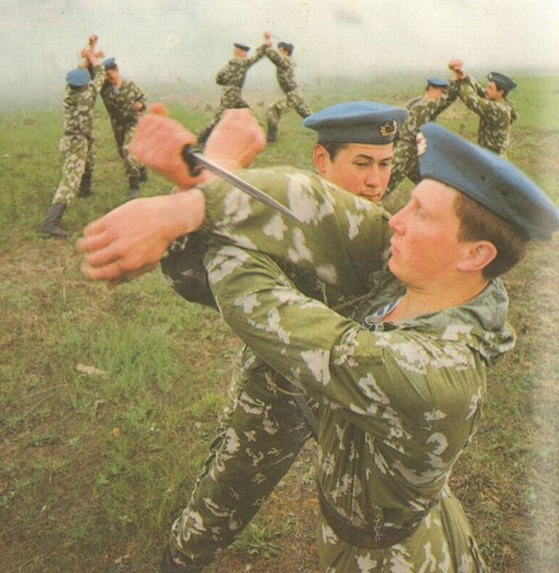
Наши военные, солдаты, моряки
Должны быть: храбрыми, смелыми, ловкими, отважными, закаленными, выносливыми, дисциплинированными

Slide 12
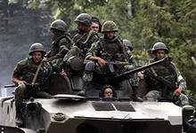
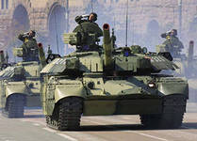
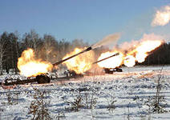
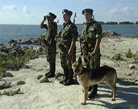
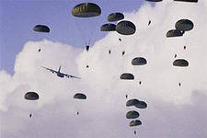
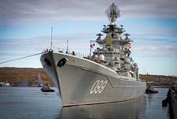
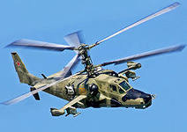
Рода войск Российской армии
Мотострелковые, танковые, артиллерийские, ракетные, пограничные, воздушно – десантные, военно-морской флот, авиация

Slide 13
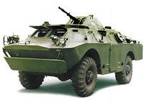
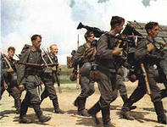
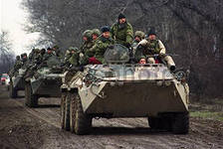
Пехота – «царица полей»
Когда-то солдаты передвигались с позиции на позицию пешком. Такое
передвижение было медленным и утомительным. А сейчас пехоту усадили
в бронетранспортеры, на боевые машины.

Slide 14
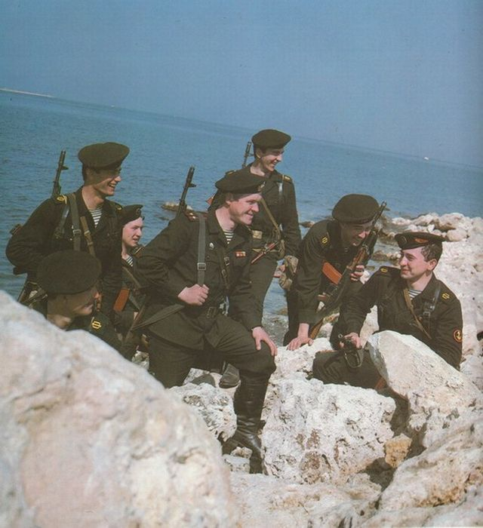
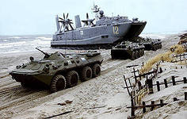
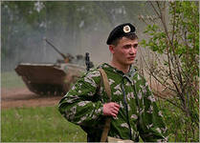
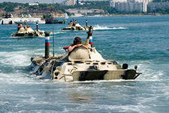
Морская пехота
Это не совсем обычные моряки. Они так же в тельняшках и бушлатах, но на
головах не бескозырки, а черные береты, на ногах не ботинки, а сапоги.
К берегу морскую пехоту доставляют десантные корабли, плавающие танки
и бронетранспортеры

Slide 15
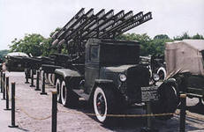
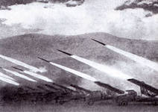
Ракеты- самое молодое и сильное оружие
Старшая сестра современных боевых ракет – знаменитая «катюша».
«Катюши» своими залпами наводили страх на врага в годы Великой
Отечественной войны

Slide 16
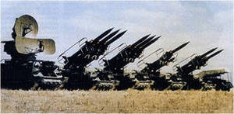
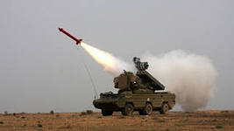
Ракеты в Российской Армии
Зенитная ракета поражает воздушные цели. Запускается она с земли. Это
управляемая ракета. Ее полетом управляют с помощью специального
прибора, на экране которого ракета видна светящейся точкой. Самолет
врага от этой ракеты не спасется

Slide 17
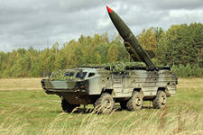
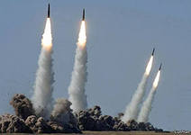
Оперативно-тактическая ракета поражает наземные цели, удаленные на
сотни километров. Ракета запускается с машины, взлетает высоко в небо, ложится на заданный курс и несет свой могучий заряд к цели

Slide 18
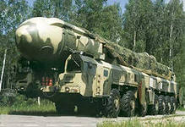
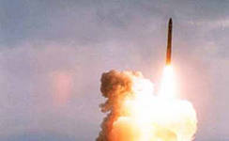
Самая мощная ракета стратегическая. Она способна уничтожить цель в
любой точке земного шара. Где размещаются такие ракеты, знают только
воины-ракетчики

Slide 19
Стихи о армии
На ветвях заснули птицы,
Звезды в небе не горят.
Притаился у границы
Пограничников отряд.
Пограничники не дремлют
У родного рубежа:
Наше море, нашу землю,
Наше небо сторожат
С.Маршак

Slide 20
Мой папа-военный,
Он в армии служит.
Он с техникой сложной
Армейскою дружит!
Ходил он не раз
В боевые походы
Не зря говорят:
«Командир из пехоты!»
Г.Лагдзынь

Slide 21
Дуют ветры в феврале,
Воют в трубах громко
Змейкой вьется по земле
Легкая поземка.
Над Кремлевскою стеной
Самолетов звенья
Слава Армии родной
В день ее рожденья!
С.Я Маршак

Slide 22
Пословицы и поговорки
-Солдата к славе ведут ученье и труд
-Принял присягу - от нее ни шагу
-Дисциплина – душа армии
-Солдат солдату родной брат
-Солдатская дружба сильнее смерти
-Дерево в огне сгорает, а солдат от огня
крепче бывает
-Чтоб иметь в бою удачу, крепко знай
свою задачу

Slide 23
Поздравляем с праздником!

Slide 24
Спасибо за внимание!

